Slide 1
Neues aus dem Bereich Privatversicherungen
Update Privat | Hausrat
Marktausblick
Referent: Andreas Kiss
Hamburg, den 28. März 2024

Slide 2
Update Privat | Hausrat - Marktausblick
Agenda
Neuerungen am Markt
  Balkonkraftwerke
  Wallboxen / Kfz-Zubehör
  Wohngemeinschaften
  Fahrräder
Fachliches
  Wertsachen und Abgrenzungen
Positionierung der Hauptempfehlungen
  Prämienvergleich
  Leistungsvergleich
Hinweis
Grundlage sind die Regelungen des GDV nach AKB 2015 – Stand 28.05.2021

Slide 3
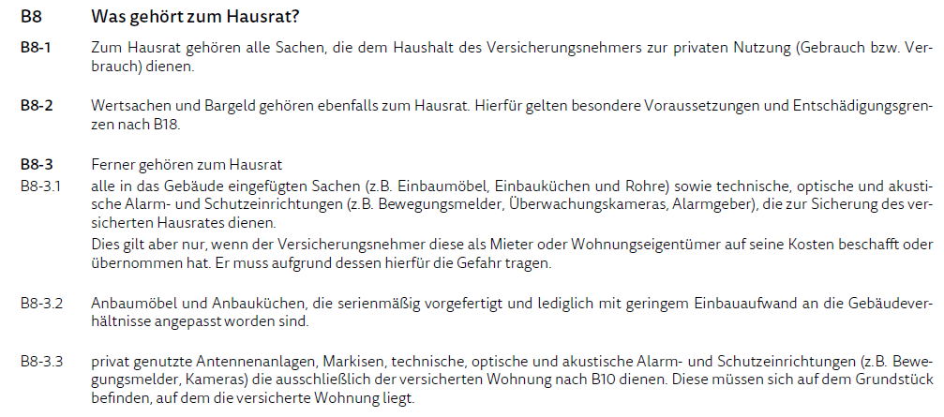
Update Privat | Hausrat - Marktausblick
Neuerungen am Markt: Balkonkraftwerke
  Balkonkraftwerke gehören grundsätzlich lt. Bedingungen nicht zu den versicherten Sachen
Exemplarisch Auszug ITL 2021
Grundlage sind auch hier die Musterbedingungen des GDV gewesen
auch die neusten Musterbedingungen des GDV nach AVB 2022 sehen hier keine Erweiterung vor.
Daher müssen Balkonkraftwerke als eigenständige Position in den BB aufgeführt werden

Slide 4

Update Privat | Hausrat - Marktausblick
Neuerungen am Markt: Balkonkraftwerke
  Wie gehen Ammerländer, Interlloyd und VHV damit um?

Slide 5

Update Privat | Hausrat - Marktausblick
Neuerungen am Markt: Wallboxen und Kfz-Zubehör
  Wallboxen und Kfz gehören grundsätzlich lt. Bedingungen zu den “nicht versicherten“ Sachen
Exemplarisch Auszug ITL 2021
Grundlage sind auch hier die Musterbedingungen des GDV gewesen
auch die neusten Musterbedingungen des GDV nach AVB 2022 sehen hier keine Erweiterung vor.
daher müssen Kfz-Teile, Zubehör oder Wallboxen als eigenständige Position in den BB aufgeführt werden

Slide 6
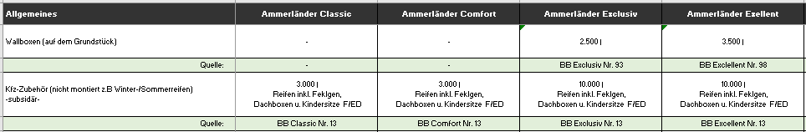
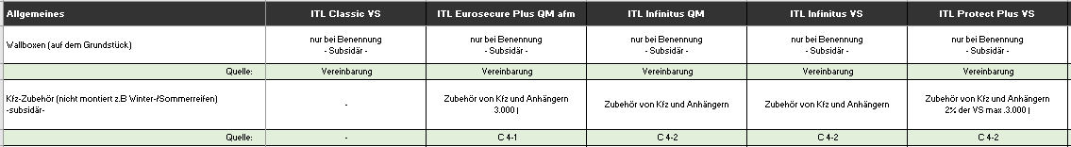
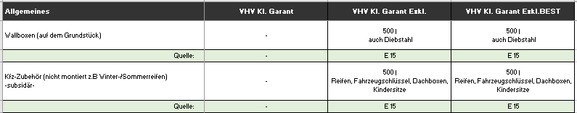
Update Privat | Hausrat - Marktausblick
Neuerungen am Markt: Wallboxen und Kfz-Zubehör
  Wie gehen Ammerländer, Interlloyd und VHV damit um?

Slide 7
Update Privat | Hausrat - Marktausblick
Neuerungen am Markt: Wohngemeinschaften
  Entscheidend ist die Ausgangssituation !!!!!
  Besteht Versicherungsschutz über den elterlichen Vertrag oder ist ein separater Vertrag nötig????
  Das heißt im Klartext handelt es sich um eine echte WG
  Was isst eigentlich eine WG?
    Wer sich Wohnraum mit anderen Personen teilt, mit ihnen aber nicht verwandt oder verschwägert ist, lebt in einer Wohngemeinschaft.
    Eine Wohngemeinschaft ist weder eine Bedarfsgemeinschaft noch eine Haushaltsgemeinschaft.
    Wohngemeinschaft (kurz WG) bezeichnet eine Wohnform, in der sich mehrere unabhängige Mietpersonen eine Wohnung teilen. Jeder Mietperson hat sein / ihr eigenes möbliertes Zimmer. Allgemeine Räume wie Badezimmer, Küche und ggf. Wohnzimmer werden gemeinsam genutzt.

Slide 8


Update Privat | Hausrat - Marktausblick
Neuerungen am Markt: Wohngemeinschaften
  Bei einer WG besteht die Problematik darin, das oft nur der Hauptmieter einen Hausratvertrag abgeschlossen hat. Nicht aber die Gemeinschaft und die Zimmer dann vom Hauptmieter nur untervermietet werden.
  Die Bedingungen kennen hier sogar einen expliziten Ausschluss

Slide 9
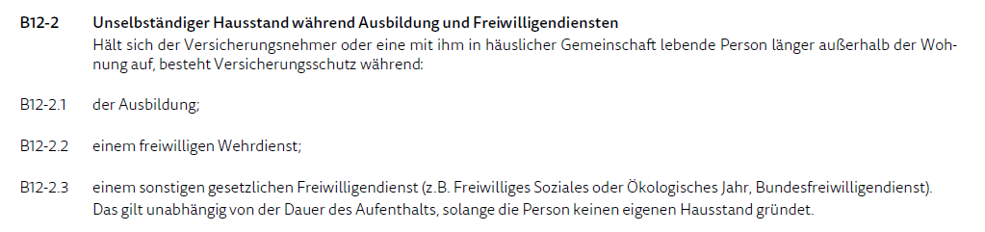
Update Privat | Hausrat - Marktausblick
Neuerungen am Markt: Wohngemeinschaften
  Eine häufige Situation ist aber oftmals, das Kinder des VN sich noch in der Ausbildung befinden und sich ein Zimmer nehmen oder in einer WG sich einquartieren.
  Hier greift meist noch eine Klausel der elterlichen Hausrat und es wird kein eigener Vertrag benötigt.
Wichtig!!!
Es gelten die Summen- Begrenzungen der Außenversicherung explizit für Wertsachen.
Die zeitliche Befristung von XX Monaten wird hier nur aufgehoben

Slide 10
Update Privat | Hausrat - Marktausblick
Neuerungen am Markt: Wohngemeinschaften
  Wie gehen Ammerländer, Interlloyd und VHV damit um?
    Ammerländer
      Ja, versichert
    VHV
      Ja, versichert
    Interlloyd – nur die Standardregelungen
      Für den Infinitus wird gerade geklärt, ob die Best-Leistungsgarantie hier greift
      Einschätzung der Fachabteilung ja
    Allgemein am Markt
      Nur Standardregelungen über die Erweiterung der Außenversicherung (Ausbildung / unselbständig)

Slide 11
Update Privat | Hausrat - Marktausblick
Neuerungen am Markt: Fahrräder
  Einfacher Diebstahl nur über Fahrradklauseln versichert
  ohne Nachweise regulieren die Versicherer in der Regel nur noch 150 € pauschal
  Abschluss von separaten Fahrradversicherungen
    Bei einer Mehrfach-Versicherung,
    z.B. möglich bei Diebstahl (in Hausrat versichert) - greifen die Fahrradversicherer auf einen Regress bzw. eine Teilung mit dem Hausratversicherer zurück. Es kommt also auch zu einem Hausratschaden trotz eigenständiger Fahrradversicherung.

Slide 12
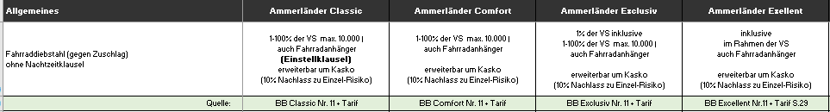
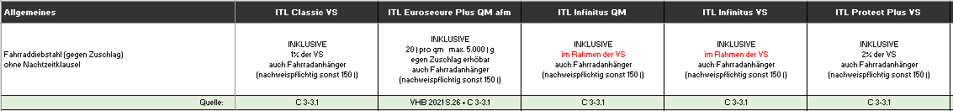
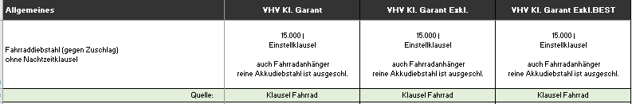
Update Privat | Hausrat - Marktausblick
Neuerungen am Markt: Fahrräder
  Wie gehen Ammerländer, Interlloyd und VHV damit um?

Slide 13
Update Privat | Hausrat - Marktausblick
Agenda
Neuerungen am Markt
  Balkonkraftwerke
  Wallboxen / Kfz-Zubehör
  Wohngemeinschaften
  Fahrräder
Fachliches
  Wertsachen und Abgrenzungen
Positionierung der Hauptempfehlungen
  Prämienvergleich / Leistungsvergleich
Hinweis
Grundlage sind die Regelungen des GDV nach AKB 2015 – Stand 28.05.2021

Slide 14

Update Privat | Hausrat - Marktausblick
Neuerungen am Markt: Wertsachen und Abgrenzung
  Was sind eigentlich Wertsachen?
Wichtig!!!
Eine Armbanduhr der Marke Rolex mit Stahlarmband ohne Edelsteinverzierung mit Wert 15.000 €
ist Hausrat
und gilt nicht als Wertsache

Slide 15

Update Privat | Hausrat - Marktausblick
Fachliches: Wertsachen und Abgrenzung
  Die Versicherungssumme des Vertrages begrenzt den Wertsachenanteil
  Beispiel Vertrag nach Versicherungssumme ´mit VS 50.000 € und Wertsachenanteil bis 20% der VS (=10.000 € )
Wichtig!!!
Maximale Entschädigung Wertsachen wären dann 10.000 €
auch wenn Schmuck im Wert von 20.000 € gestohlen würde

Slide 16
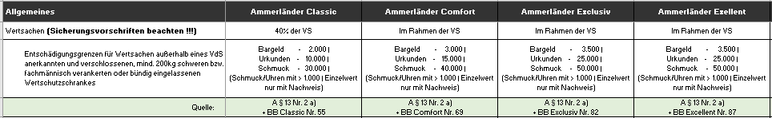
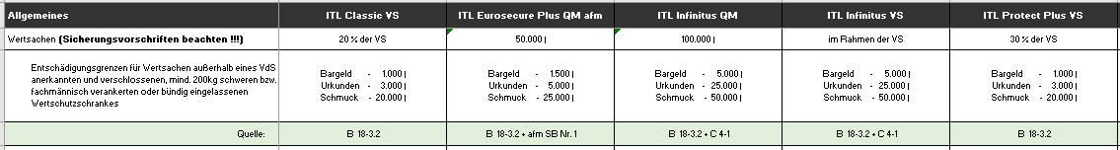
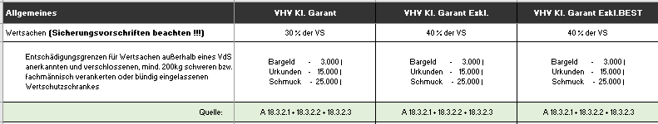
Update Privat | Hausrat - Marktausblick
Neuerungen am Markt: Wertsachen
  Wie gehen Ammerländer, Interlloyd und VHV damit um?
Vorteil QM –Modell
keine zusätzliche Begrenzung durch VS

Slide 17
Update Privat | Hausrat - Marktausblick
Agenda
Neuerungen am Markt
  Balkonkraftwerke
  Wallboxen / Kfz-Zubehör
  Wohngemeinschaften
  Fahrräder
Fachliches
  Wertsachen und Abgrenzungen
Positionierung der Hauptempfehlungen
  Prämienvergleich / Leistungsvergleich
Hinweis
Grundlage sind die Regelungen des GDV nach AKB 2015 – Stand 28.05.2021

Slide 18
Update Privat | Hausrat - Marktausblick
Leistungsvergleich
  Was ist Neu
  Cyber
  Smart-Home
  Wohngemeinschaften
  Differenzdeckungen
  Balkonkraftwerke und Wallboxen
  Der neue Vergleich wird in kürze auch im BeraterPortal zur Verfügung stehen

Slide 19
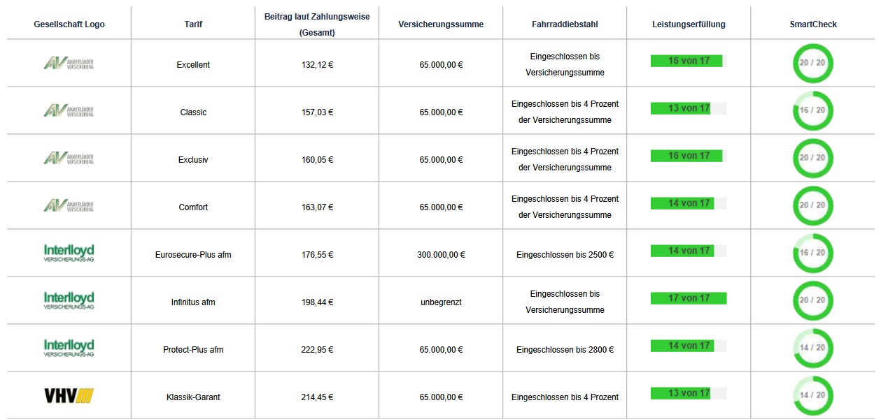

Update Privat | Hausrat - Marktausblick
Prämienvergleich
Whg 100qm
Hamburg
Fahrrad 2.500 €

Slide 20
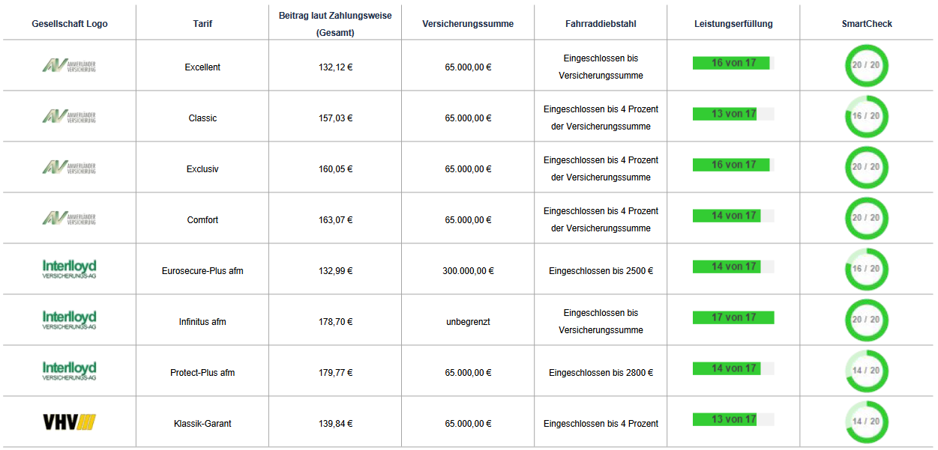

Update Privat | Hausrat - Marktausblick
Prämienvergleich
Whg 100qm
Eutin
Fahrrad 2.500 €

Slide 21
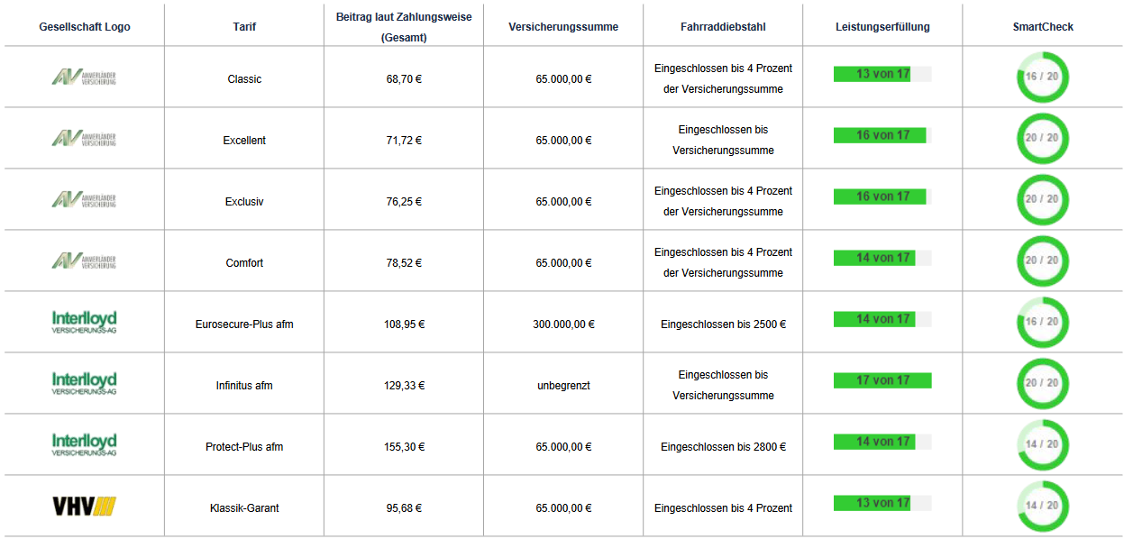

Update Privat | Hausrat - Marktausblick
Prämienvergleich
Whg 100qm
Ingolstadt
Fahrrad 2.500 €

Slide 22
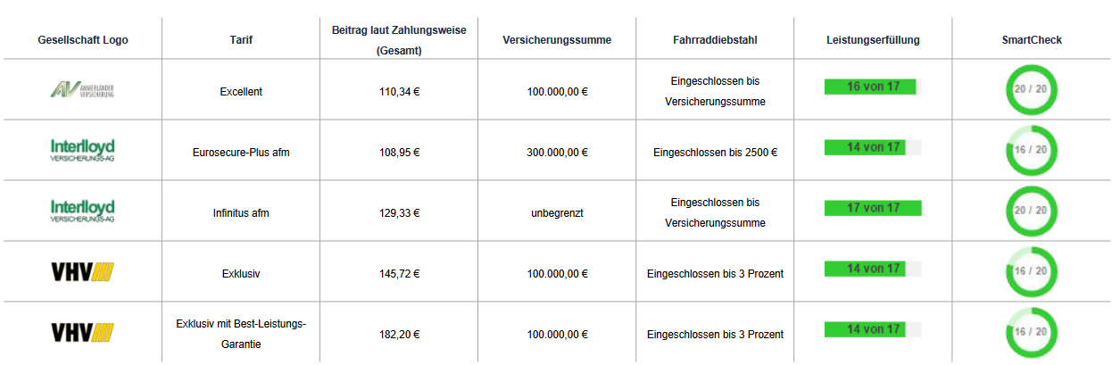
Update Privat | Hausrat - Marktausblick
Prämienvergleich – Was passiert bei höheren VS
Whg 100qm
VS 100.000
Ingolstadt
Fahrrad 2.500 €

Slide 23
Update Privat | Hausrat - Marktausblick
Prämienvergleich und Bewertung – unser Fazit
Die Ammerländer
Vorteil : Ist bei geringen VS sehr preiswert
Nachteil: Ist die meisten Leistungen gerade Kostenpositionen sind in Abhängigkeit der VS
  Sehr strikte Regulierung und Vorschriften
Die Interlloyd
Vorteil : Pauschalen Versicherungssummen 300.000 oder unbegrenzter VS
  Viele Sonderlösungen möglich
Die VHV
Vorteil : Pauschale Einschluss Fahrrad bis 15.000 € für 10 €

Slide 24

Update Privat | Hausrat - Marktausblick
Danke für ihre Aufmerksamkeit
Wir wünschen ihnen erholsame Ostertage

